Slide 1

Building Report
<물건 보고서> 전속
담당:차상혁대표
연락처:519-3049
팩스:02-3446-9100
E-mail

Slide 2
Building Report – 개요
소 재 지 | 경기도 구리시 수택 동 419-19,419-12,419-96
 | 위 치 | 구리 시장 |  | 도로상황 | 12m*6m*4M도로 접
토지정보 | 면 적 | 651.2 | ㎡ | 196.98 | 평
 | 용도지역 | 도시지역,상업지역
 | 공시지가 (평당) |  |  | 공시지가 합
건물정보 | 연 면 적
 | 건 폐 율 |  |  | 용 적 율
 | 규 모 |  |  | 주차대수
 | 준공년도 |  |  | 승 강 기
금융정보 | 보 증 금 |  | 만원 | 임 대 료 | 0 | 만원(부가세 별도)
 | 관 리 비 |  | 만원 | 융 자 금 |  | 억원
 | 매 매 가 | 89억 |  | 수 익 률 |  | %
특 징 | 구리 역 경의선 ,8호선380미터 5분.도보권준역세권/구리전통시장 안골 로 상권(생활형소비중심상권)지역상권
 | . 상품 다양화/랜드마크화가능/복합개발 저층 상가:중층오피스텔;상층 업무&주거
 | . 현재 나대지 /고밀도핵심개발부지/오피스텔부지추천/1,260%용적율허가필 2,500평
 | .평당 4,500만원

Slide 3
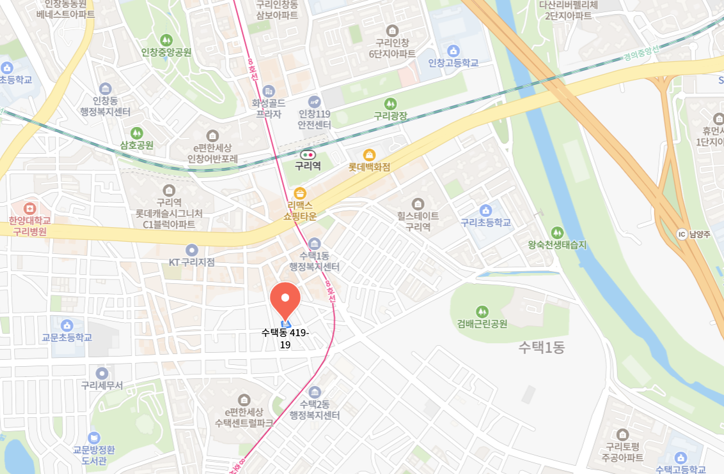
Building Report – 위치

Slide 4
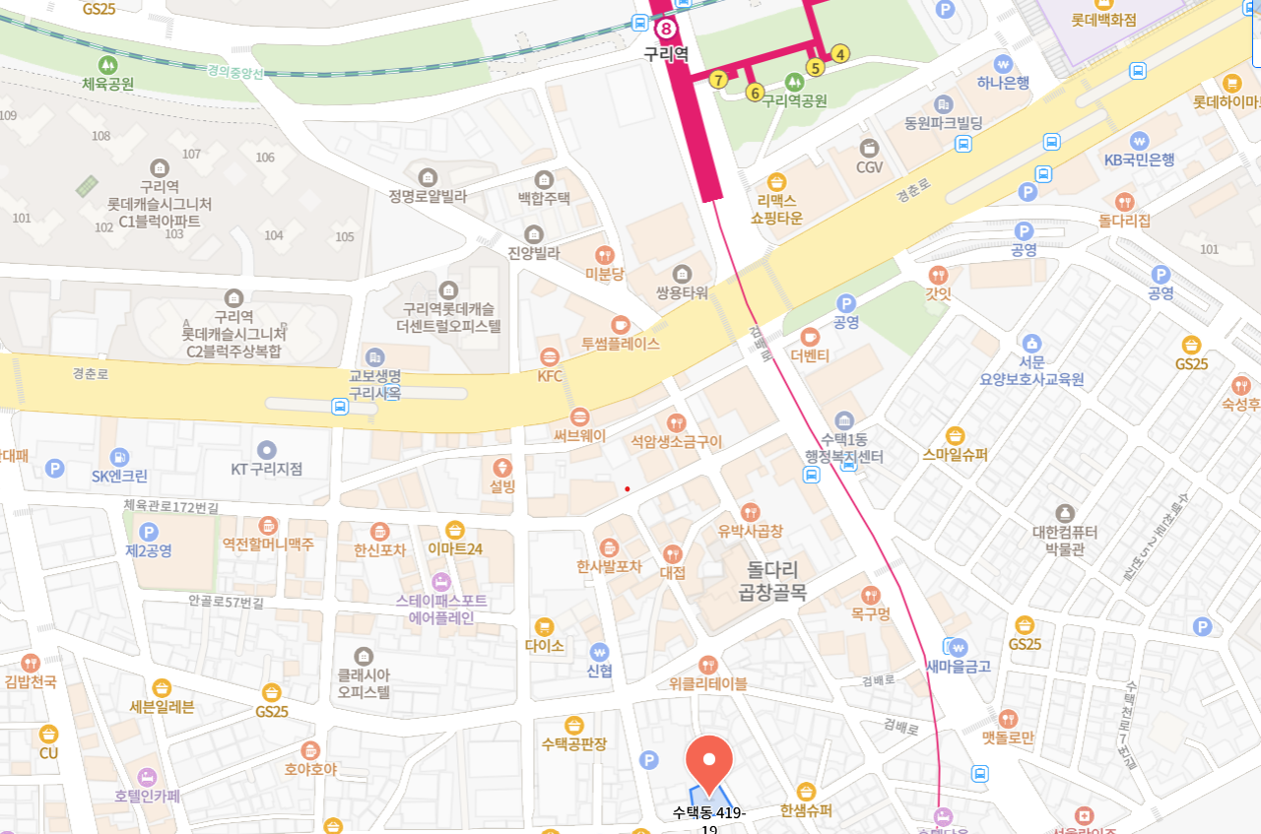
Building Report – 위치2

Slide 5
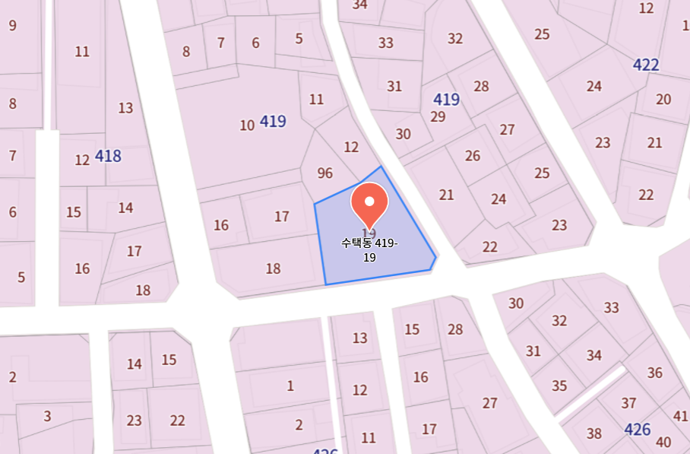
Building Report – 지적도

Slide 6
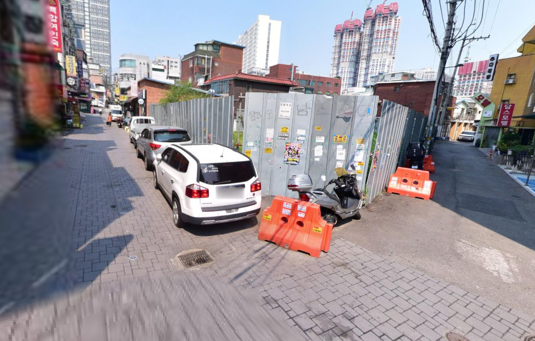
Building Report – 토지 사진

Slide 7
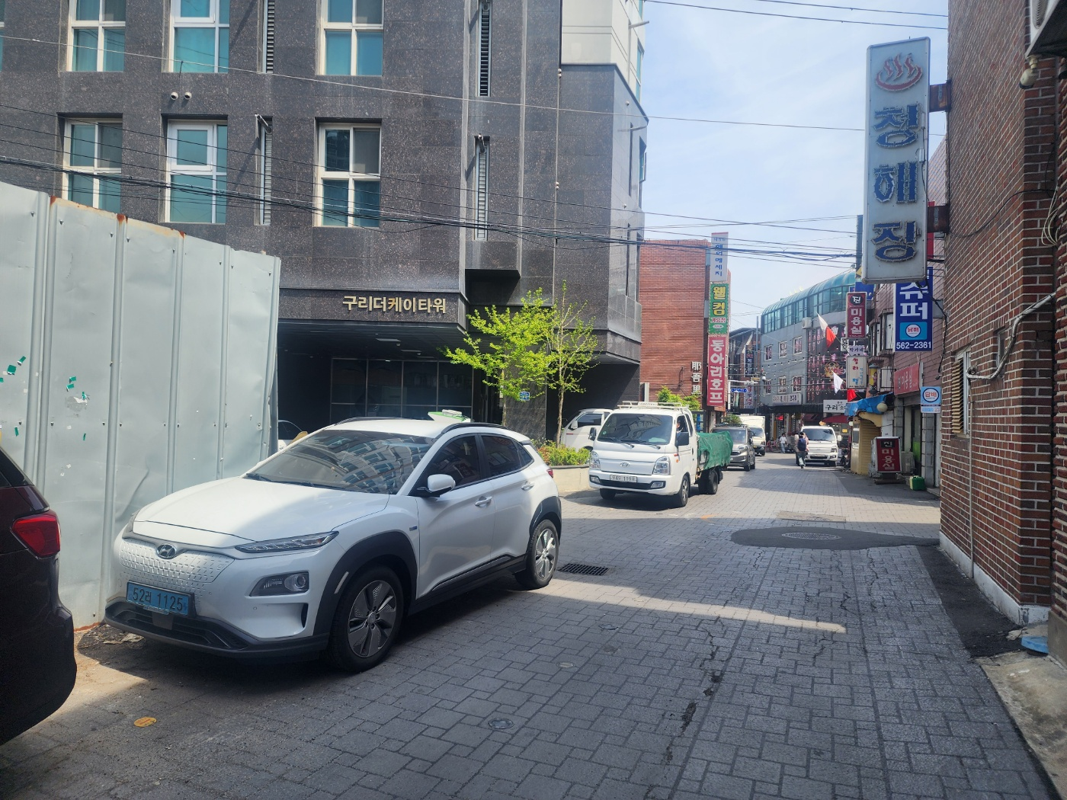
Building Report – 토지앞도로사진1

Slide 8
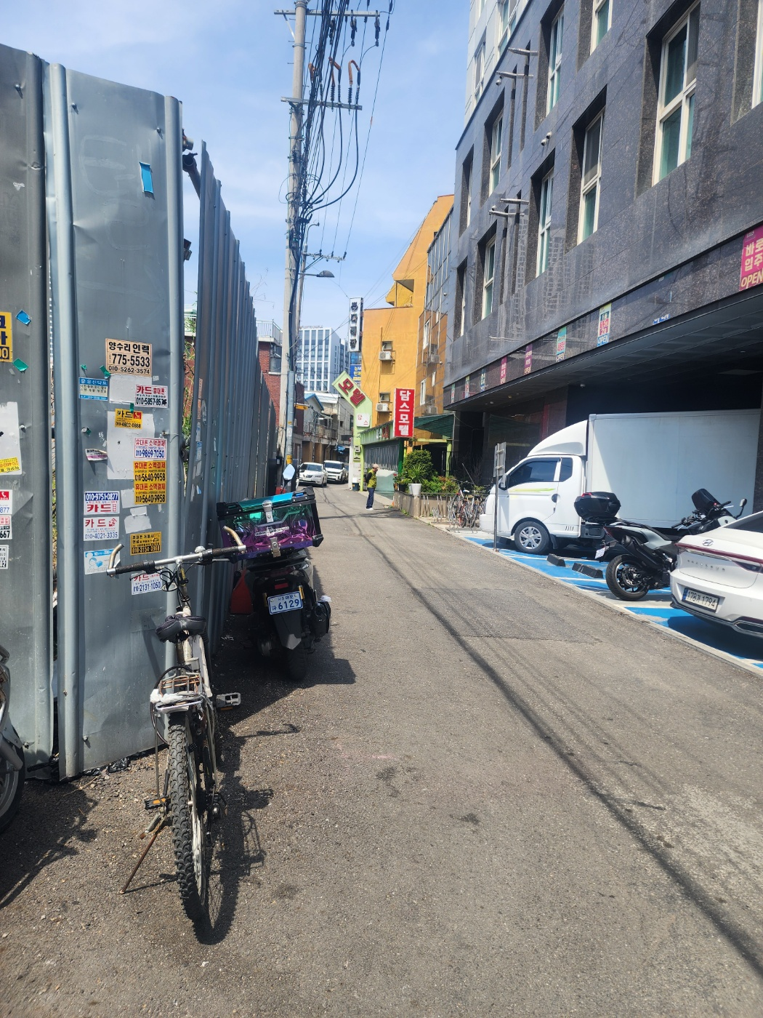
Building Report – 토지옆도로사진2

Slide 9
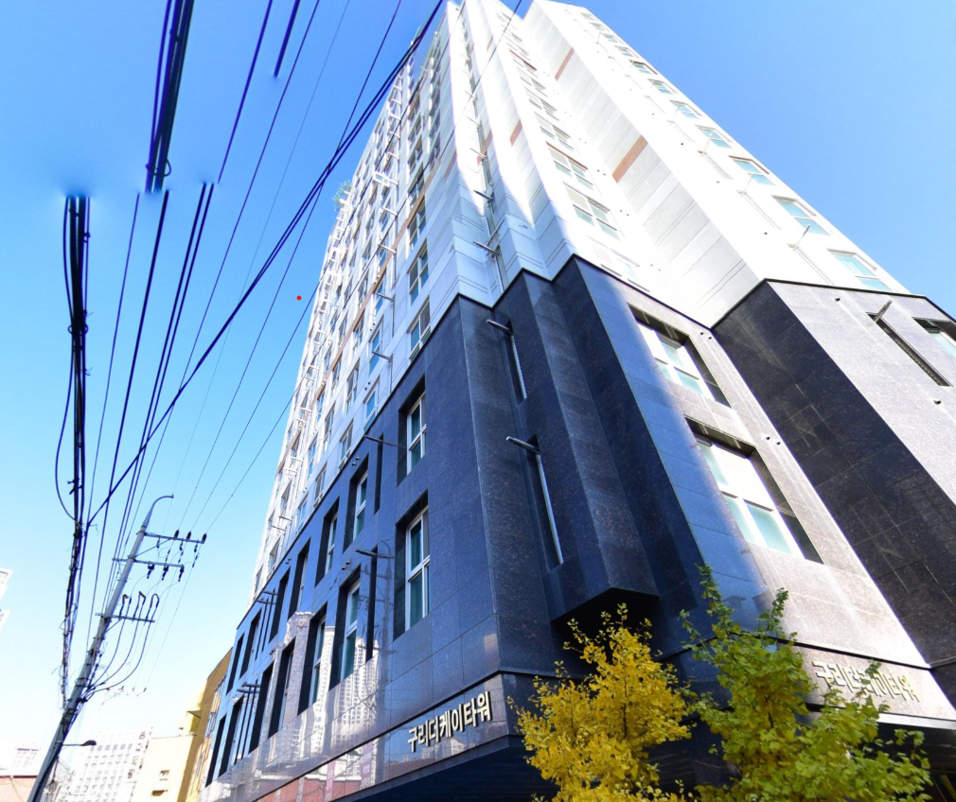
Building Report – 바로 옆 오피스텔

Slide 10
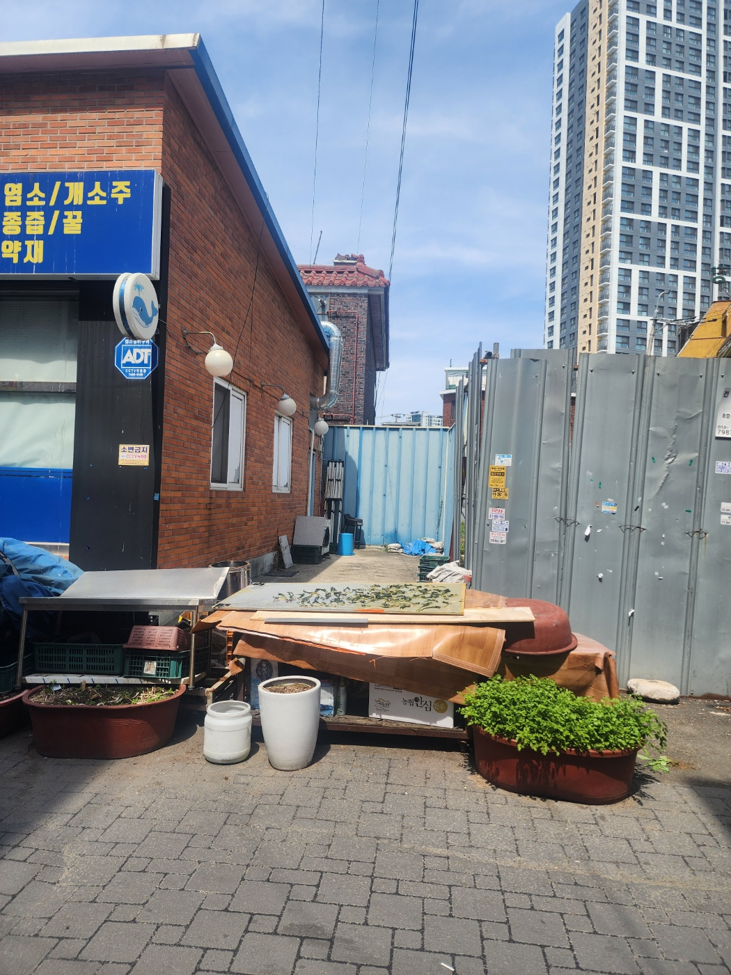
Building Report – 토지측면사진

Slide 11
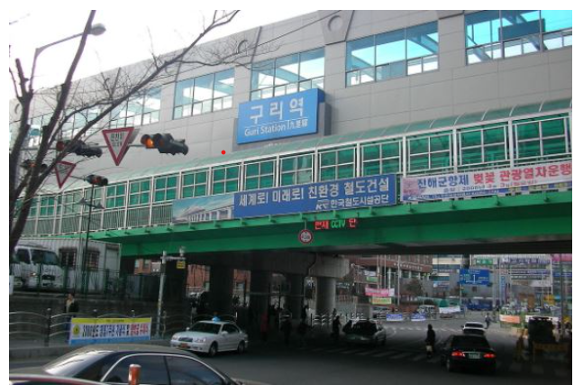
Building Report – 구리 역 3만명 이용객 별내 선 연결

Slide 12
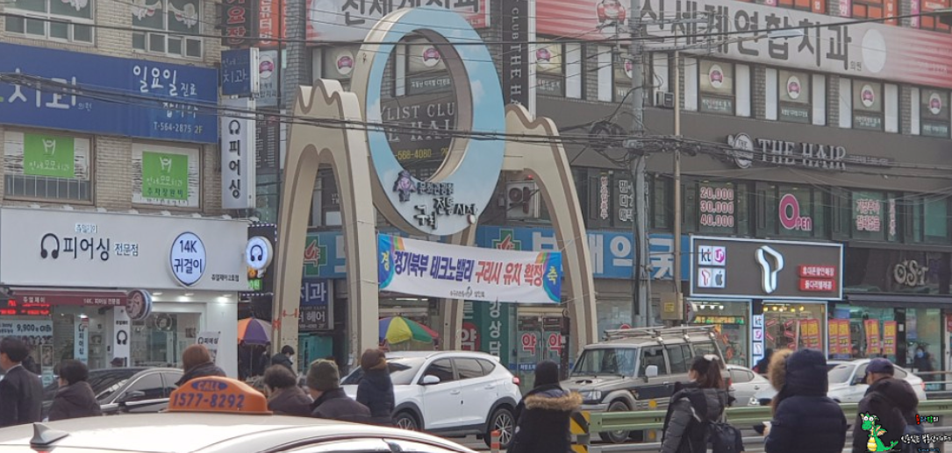
Building Report – 구리 시장 인산인해

Slide 13
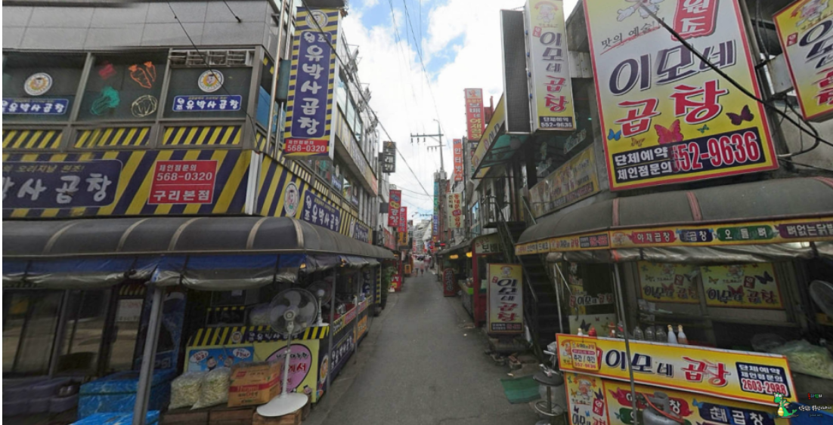
Building Report – 안골로먹자상권

Slide 14
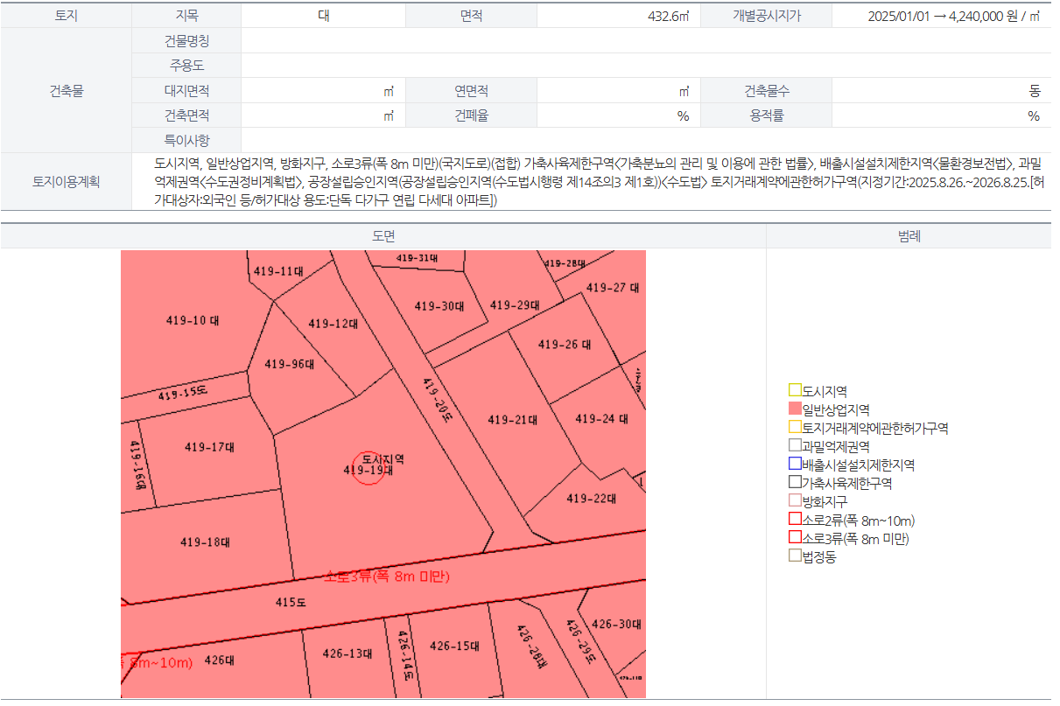
Building Report –토지이용계획확인원419-19

Slide 15
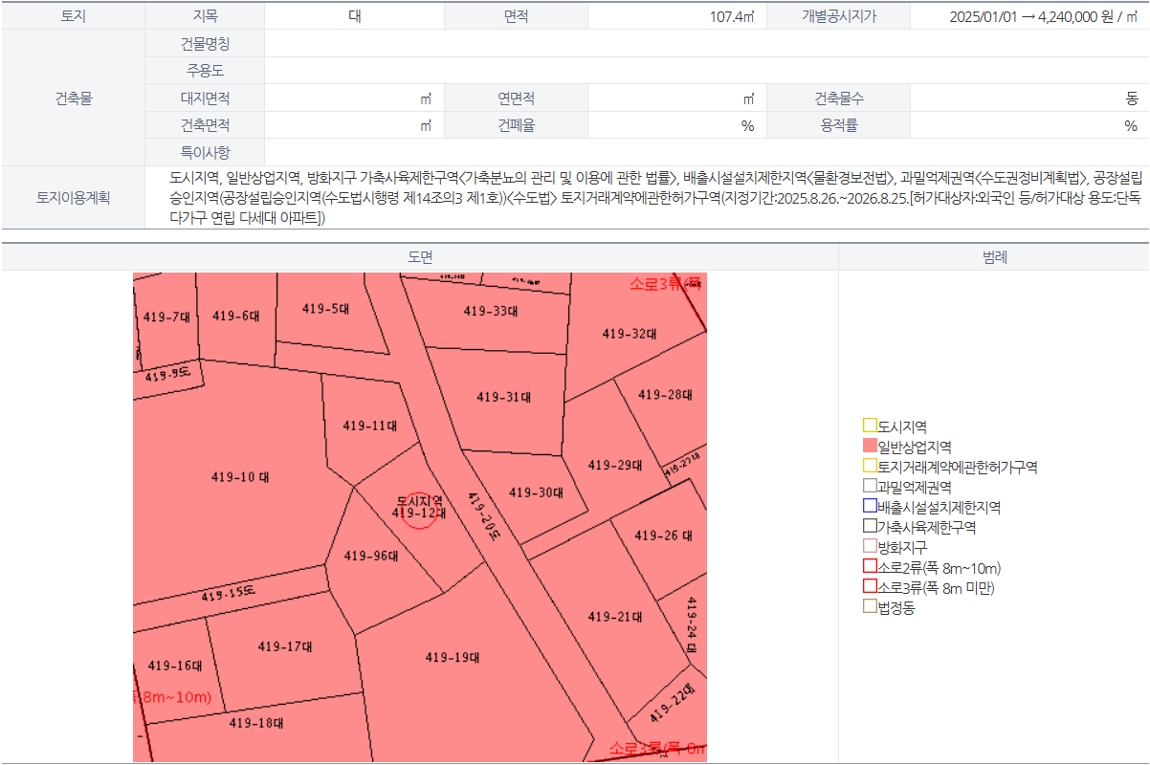
Building Report –
토지이용계획확인원 419-12

Slide 16
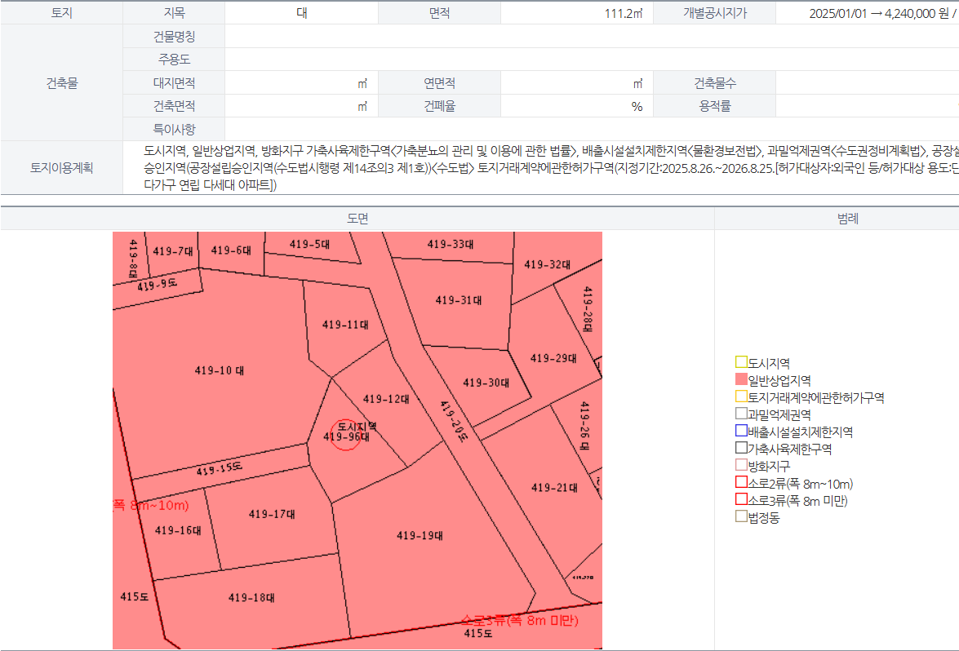
Building Report –
토지이용계획확인원 419-96

Slide 17
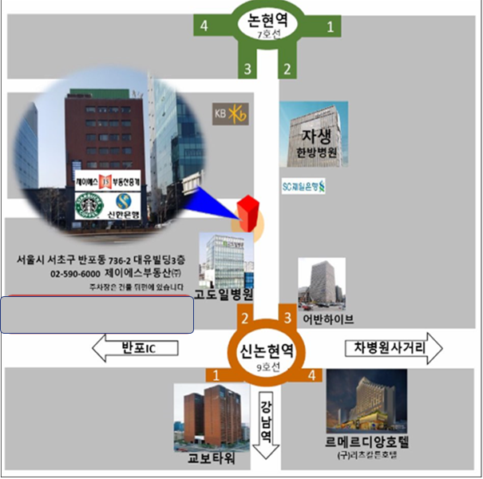

Building Report –제이에스위치도
학동로
기아자동차
←신사역
강남대로
논현역사거리
신논현역→
엠에스
부동산중개법인㈜
5층
푸른저축은행1층
논현역 6번출구
신반포로
서울시 강남구 강남대로 581 푸른빌딩5층
TEL : 02-551-9009 FAX : 02-551-9003

Slide 18
Building Report
감사합니다.
행복한 재산증식을 제이에스에스에서 해드리겠습니다.
제이에스부동산중개주식회사는 국내 최고, 최대규모의 빌딩전문 중개업체로
풍부한 현장 실무경험과 20여 년간의 노하우를 바탕으로
설립되어 빌딩에 관한 모든 종합 관리서비스를 제공하고 있습니다.
지난 20여 년간 수 많은 개인, 법인과의 빌딩 거래를 통해서 경험했기에
고객들의 어려움과 Needs를 누구보다 정확하게 파악하고 빌딩 별 규모,
예산에 따라 고객이 소유한 빌딩의 가치를 극대화할 수 있도록
맞춤 관리 서비스를 약속 드립니다.
업계를 이끌어 나가는 최고의 부동산 기업을 지향합니다.
고객에게는 감동을, 함께하는 직원에게는 엠에스 가족의 자긍심을,
파트너에게는 기회를 위한 공간이 되는 제이에스부동산㈜가 되겠습니다.

